Slide 1
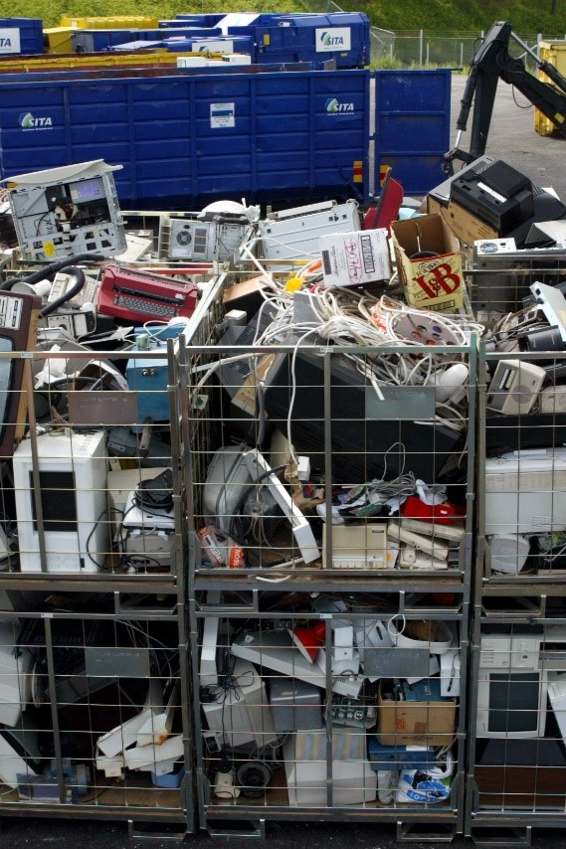
Så fungerar e-tjänsten
En genomgång av alla steg med uppgifter som behövs för ett insamlande företag att rapportera farligt avfall till avfallsregistret hos Naturvårdsverket.

Slide 2
Info om bildrättigheter i denna presentation
Fotografierna i denna presentation kan inte kopieras till andra presentationer.
Bildrättigheterna gäller enbart att visas i den här presentationen från Naturvårdsverket.

Slide 3
Steg 1 logga in

Slide 4
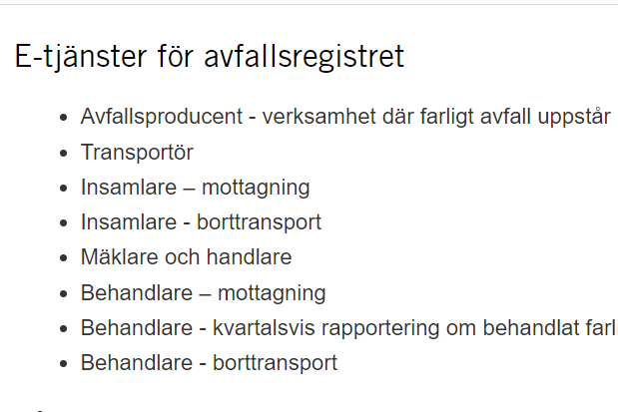
www.naturvardsverket.se/avfallsregister
Enklaste vägen att nå avfallsregistret är via adressen:
www.naturvardsverket.se/ avfallsregister
Välj ingången: ”Insamlare - mottagning”
OBS! Gäller från 1 nov 2020

Slide 5

Nästan inne i e-tjänsten
Innan du kommer in i e-tjänsten behöver du legitimera dig med en e-legitimation.

Slide 6
Steg 2 de första uppgifterna

Slide 7
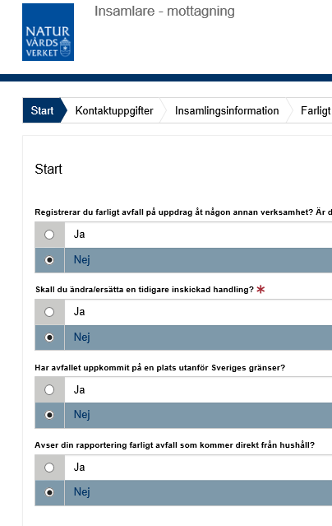
Start
De första uppgifterna är ja-nej-frågor för att ta reda på om
du rapporterar som ombud
vill ändra en tidigare inskickad handling
det rör sig om avfall utanför Sveriges gräns eller
det farliga avfallet kommer direkt från hushåll
Ombud har fullmakt att föra talan för annan person. Benämns också fullmaktstagare eller fullmäktig.

Slide 8
Steg 3 kontakt-uppgifter

Slide 9
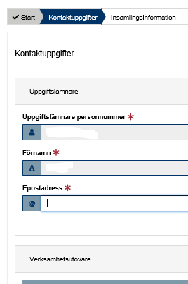
Kontaktuppgifter
Vissa uppgifter om dig som uppgiftslämnare fylls i automatiskt och går inte att ändra.
Fyll i uppgifter om verksamhetsutövaren, dvs företaget du representerar.
Se exempel på nästa bild.

Slide 10


Exempel med kontaktuppgifter
Uppgiftslämnare
Uppgiftslämnares personnummer: *
19631221-6861
Förnamn: *
Verksamhetsutövare är i det här fallet insamlare av farligt avfall. I andra anteckningar är verksamhetsutövare utförare som yrkesmässigt producerar, transporterar eller behandlar farligt avfall, eller agerar som handlare och mäklare av farligt avfall
Efternamn: *
Gustav
Krantz
E-post: *
Telefon: *
gustav.krantz@samlain.se
070-456 78 94
Verksamhetsutövare
Organisationsnummer/personnummer: *
555678-3578
Verksamhetens namn: *
Kontaktperson: *
SamlaIn AB
Karin Olsson
E-post: *
Telefon: *
karin.olsson@samlain.se
072-238 79 092

Slide 11
Steg 4 insamlings-information

Slide 12
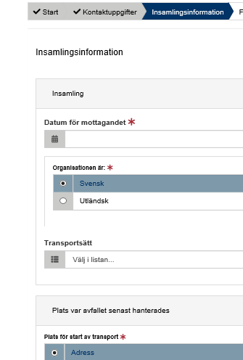
Insamlings-information
Här ska uppgifter lämnas inom tre områden:
Uppgifter om insamlingen
Plats var avfallet senast hanterades
Plats där avfallet skall hanteras
Följande bilder visar exempel.

Slide 13
Lämna uppgifter: insamlingsinformation - Insamling
Insamling
Den juridiska person som tidigare innehade det farliga avfallet.
Till exempel en avfallsproducent
Datum för mottagandet: *
2020-10-07
Tidigare innehavare organisationsnummer/personnummer: *
2120000365
Transportsätt: *
Vägtransport

Slide 14
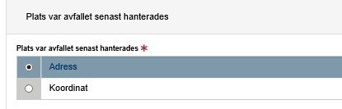
Lämna uppgifter: insamlingsinformation - Plats var avfallet senast hanterades. Alternativ 1 om adress finns
Postadress: *
Västervikstorget 3
Postnummer: *
Postort: *
64530
Strängnäs
Kommun: *
Strängnäs (0486)

Slide 15
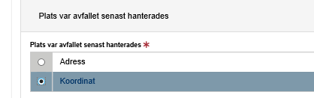
Lämna uppgifter: insamlingsinformation - Plats var avfallet senast hanterades. Alternativ 2 om adress saknas, ange koordinater
Nordkoordinat (SWEREF 99 TM):*
Ostkoordinat (SWEREF 99 TM):*
59.377918880525684
17.027525307934628
Beskrivning:
Kommun*
Strängnäs (0486)

Slide 16
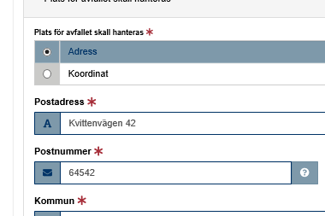
Lämna uppgifter: insamlingsinformation - Plats där avfallet skall hanteras. Välj alternativ 1 om adress finns.
Plats där avfallet ska hanteras är där en ny innehavare, till exempel en insamlare eller behandlare, övertar ansvaret för det farliga avfallet.
Om adress saknas, uppge koordinater.

Slide 17
Steg 5 uppgifter om avfallet

Slide 18
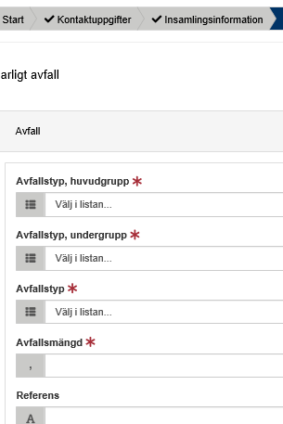
Farligt avfall
Här ska alla uppgifter om avfallet lämnas. Till exempel avfallstyp samt mängden avfall i kilo.
Se exempel på nästa bild.

Slide 19
Exempel på uppgifter om farligt avfall
Avfallstypernas koder är hämtade ur Avfallsförordningen (2020:614)
Är det krångligt? Läs en introduktion till avfallskodning
Farligt avfall, avfall
Avfallstyp, huvudgrupp: *
17 Bygg- och rivningsavfall (även uppgrävda massor från förorenade områden)
Avfallstyp, undergrupp: *
1706 Isolermaterial och byggmaterial som innehåller asbest
Avfallstyp: *
170605 Byggmaterial som innehåller asbest (4)
Avfallsmängd (kg):*
Här kan avfallsinsamlaren t.ex. ange sin egen kod för avfallet eller annat, fri kommentar
KG
136
Referens:
Lasse Karlsson

Slide 20
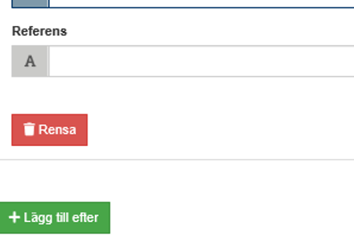
Lämna uppgifter om farligt avfall
Välj ”Lägg till efter” för att lämna fler uppgifter om mer farligt avfall som insamlats samtidigt.

Slide 21
Steg 6 summering & granskning

Slide 22
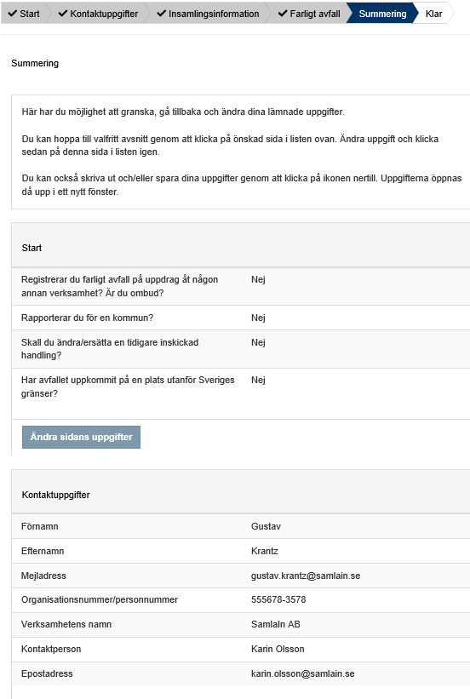
Summering
I steget för summering granskar du uppgifterna.
Du kan gå till olika avsnitt och ändra uppgifterna.
Efter att du har ändrat uppgifter i ett tidigare avsnitt kan du gå direkt till Summering.

Slide 23
Steg 7 snart klar!

Slide 24
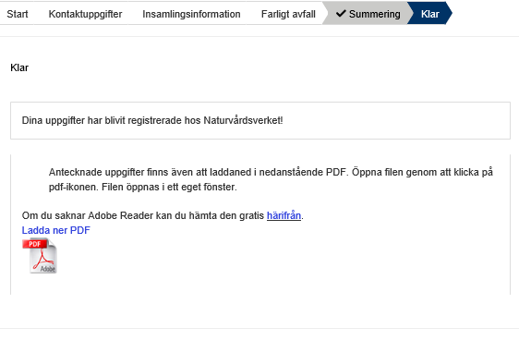
När summeringen är inskickad är du klar
Tack för denna gång!
Spara avfalls-ID (finns i pdf-filen) för att kunna revidera registreringen.
Logga ut från e-tjänsten
Om du senare ska borttransportera ditt insamlade farliga avfall själv ska du gå vidare till nästa formulär som heter Insamlare som transporterar farligt avfall. I annat fall är du klar nu.

Slide 25
Vänta! Hur ändrar jag i efterhand?

Slide 26
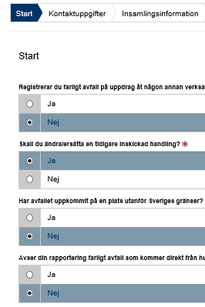
Start
Du ändrar en inskickad anteckning, genom att ersätta den. Du behöver då ha avfallsID.
Välj ”ja” i startfrågan om att ändra/ersätta en inskickad handling
Uppge avfallsID och mata in alla uppgifter igen
Den nya anteckningen ersätter den tidigare och får ett nytt avfallsID
Se exempel på nästa bild.

Slide 27
Exempel på ändring av tidigare uppgift
Farligt avfall, avfall
AvfallsId som ska ändras: *
Avfallstypernas koder är hämtade ur Avfallsförordningen (2020:614)
Är det krångligt? Läs en introduktion till avfallskodning
055089d1-81c8-4217-9737-aea00685f1f7
Avfallstyp, huvudgrupp: *
08 Avfall från tillverkning, formulering, distribution och användning av ytbeläggningar (färg, lack och porslinsemalj), lim, …
Avfallstyp, undergrupp: *
0801 Avfall från tillverkning, formulering, distribution, användning och borttagning av färg och lack
Avfallstyp: *
080111 Färg- och lackavfall som innehåller organiska lösningsmedel eller andra farliga ämnen
Avfallsmängd (kg):*
Här kan avfallsinsamlaren t.ex. ange sin egen kod för avfallet eller annat, fri kommentar
KG
100
Referens:
Valfri text

